Slide 1
Evaluacija operatora koji se koriste prilikom obrade upita kod MySQL baze podataka
Sandra Stojiljković 1537

Slide 2
U MySQL bazi podataka, kreirane su tri tabele koje su međusobno povezane;
Baza podataka odnosi se na trgovinski lanac prodavnica u Nišu i nosi naziv “trgovina-Niš”;
Kreirane tabele u bazi nose naziv:
Prodavnice
Radnici
Fakture

Slide 3
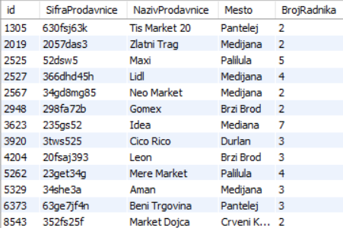
Tabela Prodavnice

Slide 4
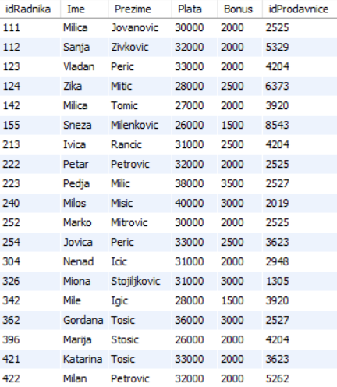
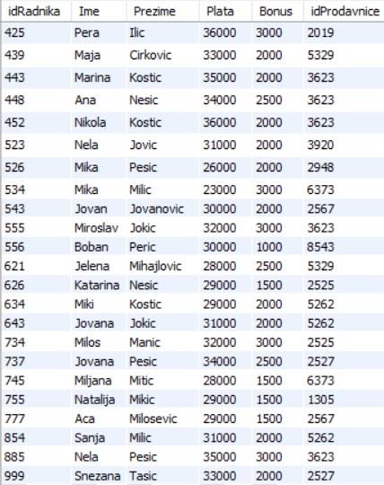
Tabela Radnici

Slide 5
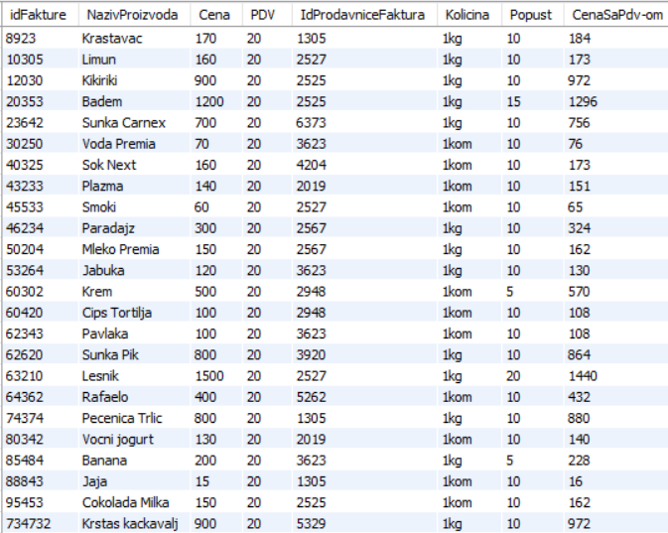
Tabela Fakture

Slide 6
vrste operatora:
Matematički (aritmetički) operatori
Relacioni operatori (za poređenje vrednosti)
Predikati
Logički operatori

Slide 7
Matematički operatori
* | Množenje
+ | Sabiranje
- | Oduzimanje
/ | Deljenje

Slide 8
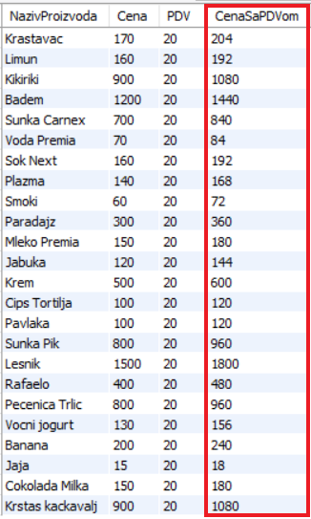
* operator (množenje)
SELECT NazivProizvoda, Cena, PDV, Cena + (Cena * PDV/100)
AS CenaSaPDVom
FROM fakture;

Slide 9
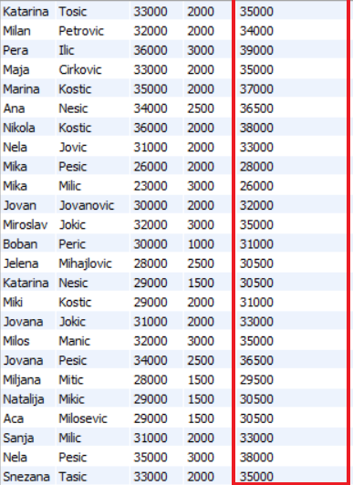
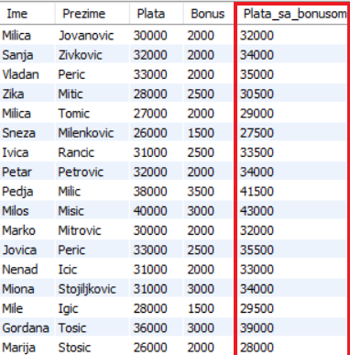
+ operator (sabiranje)
SELECT Ime, Prezime, Mesto, Plata, Bonus, (Plata+Bonus)
AS Plata_sa_bonusom
FROM radnici;

Slide 10
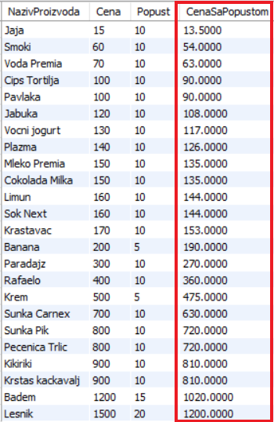
- operator (oduzimanje)
SELECT NazivProizvoda, Cena, Popust, Cena - (Cena * Popust/100)
AS CenaSaPopustom
FROM fakture;

Slide 11
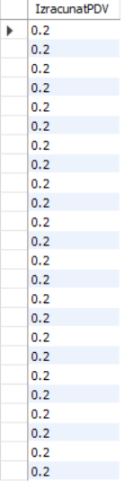
/ operator (deljenje)
SELECT PDV/100 AS IzracunatPDV
FROM fakture;
Cena + (Cena * PDV/100)

Slide 12
Relacioni operatori (operatori za poređenje)
= | jednako
< >, != | nije jednako
< | manje
< = | manje ili jednako
> | veće
> = | veće ili jednako

Slide 13
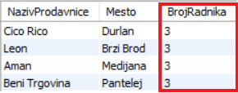
= operator (jednako)
SELECT NazivProdavnice, Mesto, BrojRadnika
FROM prodavnice
WHERE BrojRadnika=3;

Slide 14
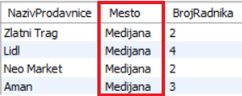
SELECT NazivProdavnice, Mesto, BrojRadnika
FROM prodavnice
WHERE Mesto= "medijana";
BINARY – pravi razliku između malih i velikih slova.

Slide 15
SELECT NazivProdavnice, Mesto, BrojRadnika
FROM prodavnice
WHERE Mesto= BINARY "medijana";
Ovim upitom neće se vratiti ni jedna vrednost jer ni jedna prodavnica nema naziv mesta medijana, već Medijana.

Slide 16
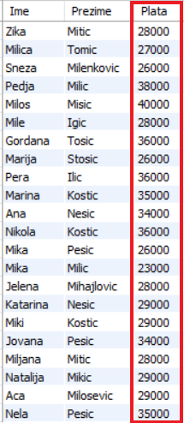
<> (nije jednako)
SELECT Ime, Prezime, Plata
FROM radnici
WHERE Plata<>30000
AND Plata<>31000
AND Plata<>32000 AND Plata<>33000;

Slide 17
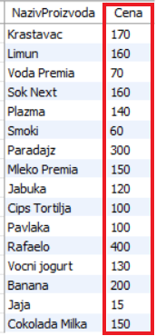
< (manje)
SELECT NazivProizvoda, Cena
FROM fakture
WHERE Cena < 500;

Slide 18
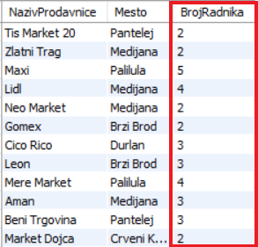
<= (manje ili jednako)
SELECT NazivProdavnice, Mesto, BrojRadnika
FROM prodavnice
WHERE BrojRadnika <=6;

Slide 19
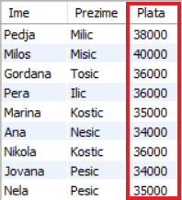
> (veće)
SELECT Ime, Prezime, Plata
FROM radnici
WHERE Plata>33000;

Slide 20

>= (veće ili jednako)
SELECT NazivProizvoda, Cena, Popust
FROM fakture
WHERE Popust >=15;

Slide 21
Predikati
BETWEEN ... AND (između dve vrednosti)
IN (u skupu vrednost)
IS NULL (vrednost u polju ne postoji)

Slide 22
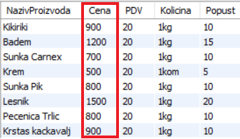
BETWEEN ... AND operator
SELECT NazivProizvoda, Cena, PDV, Kolicina, Popust
FROM fakture
WHERE Cena BETWEEN 500 AND 1500;

Slide 23
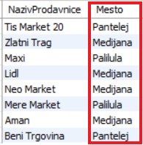
IN operator
SELECT NazivProdavnice, Mesto
FROM prodavnice
WHERE Mesto IN ('Pantelej', 'Medijana','Palilula');

Slide 24

IS NULL
SELECT prodavnice. NazivProdavnice
FROM prodavnice LEFT JOIN fakture
ON prodavnice.id = fakture. IdProdavniceFaktura
WHERE IdProdavniceFaktura IS NULL;

Slide 25
Logički operatori
AND ili && | logičko i
OR ili || | logičko uključivo ili
XOR | logičko isključivo ili
NOT ili ! | logičko ne

Slide 26
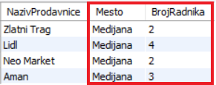
AND operator (logičko i)
SELECT NazivProdavnice, Mesto, BrojRadnika
FROM prodavnice
WHERE Mesto = 'Medijana' AND BrojRadnika > 1;
True AND True = True
False AND bilo šta = false
Svi ostali izrazi se svode na NULL.

Slide 27

OR operator (logičko uključivo ili)
SELECT NazivProizvoda, Cena, Popust
FROM fakture
WHERE NazivProizvoda = 'Plazma' OR popust = 5;
True OR bilo šta = True
NULL OR False = NULL
NULL OR NULL = NULL
False OR False = False

Slide 28
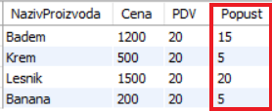
NOT operator (logičko ne)
SELECT NazivProizvoda, Cena, PDV, Popust
FROM fakture
WHERE NOT Popust=10;

Slide 29
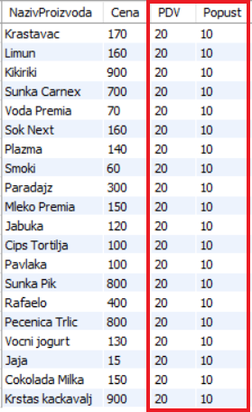
XOR operator (logičko isključivo ili)
SELECT NazivProizvoda, Cena, PDV, Popust
FROM fakture
WHERE Popust=10 XOR NOT PDV=20;

Slide 30
Zaključak
Korišćenje operatora omogućava:
Kreiranje novih kolona sa potrebnim podacima
Složene upite
Manipulaciju podacima iz tabela

